Slide 1

第 39 课
信息系统的数据输入
https://study.wjszzx.com.cn/

Slide 2


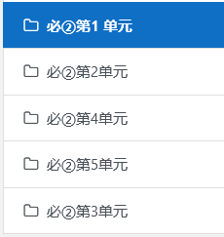
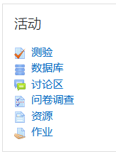
注意！！！
每次课前先登录“学习在线”平台
账号:2020llXXXX（饭卡号）
密码:姓名(小写全拼)@1943
每节课带上三件套：
课本+笔记本+笔
测验进入方式
左侧栏
右侧活动版块

Slide 3
课前回顾
学校图书管理数据库
① 新建数据库——图书管理数据库
② 新建数据表——books
③ 保存表——Ctrl+S
④ 设计表结构——设计视图——字段添加、修改等
⑤ 输入数据——数据表视图
⑥ 插入图片——OLE对象

Slide 4
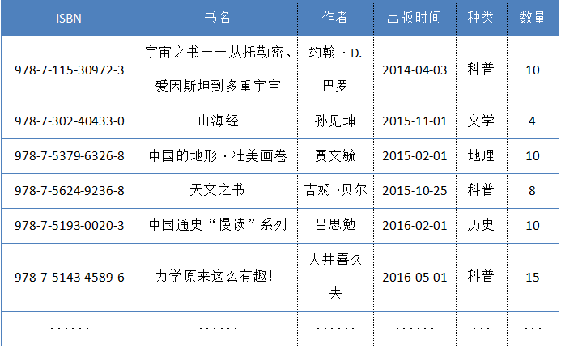
字段 & 记录
字段：数据库中表的一列
记录：数据库中表的一行(包含多个字段)
字段
记录

Slide 5
Python + Access
用于制作信息处理程序
用于
数据管理

Slide 6
将图书数据录入数据库step① 连接图书数据库

Slide 7
连接图书数据库
图书数据库由数据库管理系统Access实施管理，那么应用程序要将数据存储到数据库中，首先要做的就是建立应用程序和数据库之间的连接。
import win32com.client
conn = win32com.client.Dispatch(r"ADODB.Connection")
DSN = 'PROVIDER = Microsoft.ACE.OLEDB.12.0;DATA SOURCE = 图书管理数据库.mdb' # Access2007及以后
conn.Open(DSN)
连接数据库
连接数据库

Slide 8
python 访问 Access数据库步骤
① 建立与数据库的连接→python 连接图书数据库
② 根据需要产生记录集
③ 访问记录集 处理数据
增、删、改、查
④ 把处理好的数据更新到数据库中
⑤ 断开与数据库的连接
增加 —— 插入

Slide 9
step②
插入图书数据

Slide 10
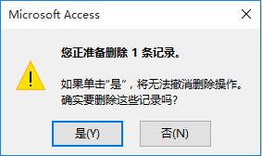
插入图书数据
手工录入数据：打开数据库管理系统
打开相应数据库
找到数据表
录入数据
无法撤销
代码实现：结构化查询语言

Slide 11
结构化查询语言 SQL
Structured Query Language 简称SQL，译为结构化查询语言，是关系数据库的标准语言。
SQL语言功能很强，但表达很简单，用户只需要告诉数据库管理系统“做什么”，而无须指明“怎么做”。
SQL的功能不仅仅是查询，它还能够实现创建、修改、删除数据库对象以及对数据表中的数据进行增、删、改等操作。
SQL语言不区分大小写，但，SQL关键字应大写，自定义内容用小写。

Slide 12
SQL插入命令 P93
SQL插入命令（INSERT 命令）用于向数据表中插入记录
INSERT命令的基本格式为：
INSERT INTO 表名 (字段1,字段2,……)
VALUES (值1,值2,……)
【例】INSERT INTO 学生表 (学号,姓名,年龄)
VALUES ('001','李晓峰',18)
该语句的功能是将('001','李晓峰',18)插入学生表中。

Slide 13
SQL插入命令 P93
【例】INSERT INTO 学生表 (学号,姓名,年龄)
VALUES ('001','李晓峰',18)
SQL语句中文本类数据和数字数据的表示特点：
文本类型数据的值用一对英文半角单引号表示。'001'
数字数据直接用数字表示。18
日期数据用文本格式表示，如“2000年8月9日”可以表示为'2000-08-09'。数据表中没有出现在插入语句字段列表中的字段将取空值。

Slide 14

实践练习
ABOUT US
INSERT INTO 表名 (字段1,字段2,……)
VALUES (值1,值2,……)

Slide 15
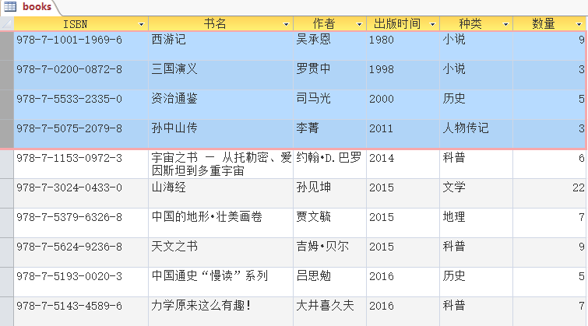
利用SQL插入命令，向图书表中插入如下四条图书的信息，该命令应该如何写？
INSERT INTO books(ISBN,书名,作者,出版时间,种类,数量) VALUES (‘978-7-1001-1969-6’,’西游记’,’吴承恩’,’1980’,’小说’,9)

Slide 16

课堂总结
COOPERATION

Slide 17
SQL - INSERT 插入命令
INSERT INTO 表名 (字段1,字段2,……)
VALUES (值1,值2,……)
举例
sql = "INSERT INTO books (ISBN,书名,作者,出版时间,种类,数量) VALUES ('978-7-1001-1969-6','西游记','吴承恩','1980','小说',9)"
conn.Execute(sql)
注意：
如果数据表设置主键，添加记录中有与原表重复记录，会错误
如果数据表没有设置主键，代码多次运行会重复添加

Slide 18
THANK YOU
https://study.wjszzx.com.cn/

